Slide 1

Network & Security Bootcamp Bitirme Projesi
Büşra Alma
https://www.linkedin.com/in/büşra-alma/
https://github.com/busraalma

Slide 2

Eskişehir Teknik Üniversitesi’nde Bilgisayar Mühendisliğinden 2022 Haziran ayında mezun oldum. Siber Güvenlik alanına ilgim var. Daha önce siber güvenliğe giriş ve kriptolojiye giriş eğitimlerine katıldım. Bu alanda çalışmak ve sürekli öğrenmek istiyorum. Network & Security kampına bu sebeple başvurdum. Katıldığım için çok mutluyum.

Slide 3
Geçmiş Projelerim

Slide 4
Q&A Website Project Asp.Net MVC
Pandora X Yazılım firmasında 1 aylık uzaktan staj yaptım. Bu stajda Asp.Net MVC ile basit bir web uygulaması geliştirdik. Kullanıcıların kayıt olabildikleri ve sınav adı ve konu başlıkları kategorilerinden uygun olanı seçerek resimli soru paylaşıp aynı zamanda soruları cevaplayabilecekleri bir platform oluşturmayı amaçladık.

Slide 5
DeepTrash – Görüntü işleme, Makine öğrenmesi
Bilgisayar Mühendisliği bitirme projemde görüntü işleme ve makine öğrenmesi üzerine çalıştık. Denizlerin kirliliğine dikkat çekmek ve bu konuya bir çözüm getirmek amacıyla sualtı görüntülerinden plastik ve canlıları tespit etmek istedik. Yolo, Python ve Flask kullanarak sualtı video ve görüntülerinde atık ve canlıların tespit edildiği bir web uygulaması geliştirdik. Kullanıcılar video veya fotoğrafları yükleyerek çıktılarını alabiliyorlar.

Slide 6
Bootcamp Projesi

Slide 7
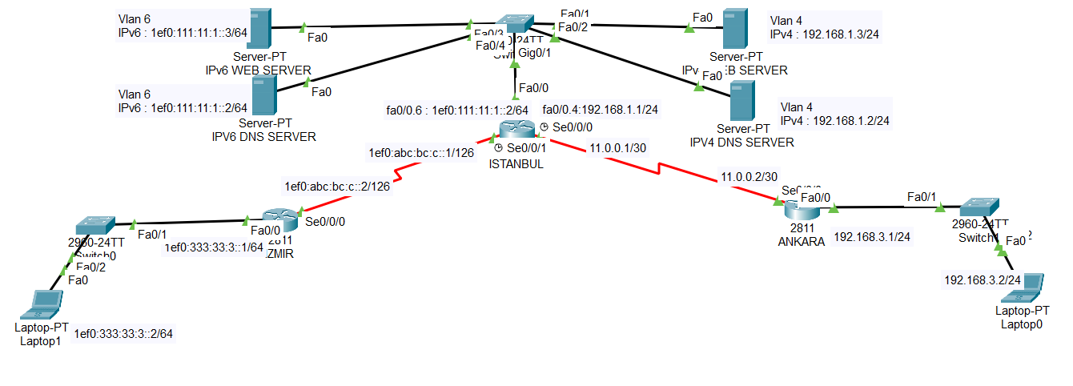
Proje 1 : IPv4 omurga ve IPv6 omurga kendi içlerinde statik routing ile haberleselebilmeli.
Proje 2 : IPv4 omurga ve IPv6 omurga kendi içlerinde OSPF ile haberleselebilmeli.
Her iki senaryo için de ISTANBUL lokasyonunda gerekli L2 düzenlemeler sağlanmalı.
Serverlara sadece verdikleri servis portundan ulaşılmalı.

Slide 8
Projede izlenen adımlar
Uç cihazlarda IP, DNS ve Gateway adresleri tanımlandı.
Web Server adresi DNS Servera eklendi.
ISTANBUL, ANKARA ve IZMIR Routerlar’ında interfacelerde ip configurasyonları yapıldı.
ISTANBUL Switch’inde vlan configurasyonları yapıldı.
ISTANBUL Router’ında subinterface configurasyonu yapıldı.
İki ayrı proje için Statik ve OSPF Routing protokolleri ile haberleşme sağlandı.
Serverlara istenen portlardan erişilebilmesi için ISTANBUL Router’ında uygun access list yazıldı.
Tüm adımlar sağ taraf için IPv4 sol taraf için IPv6 ile yapıldı. Kullanılan komutlar proje dosyasında bulunuyor.

Slide 9
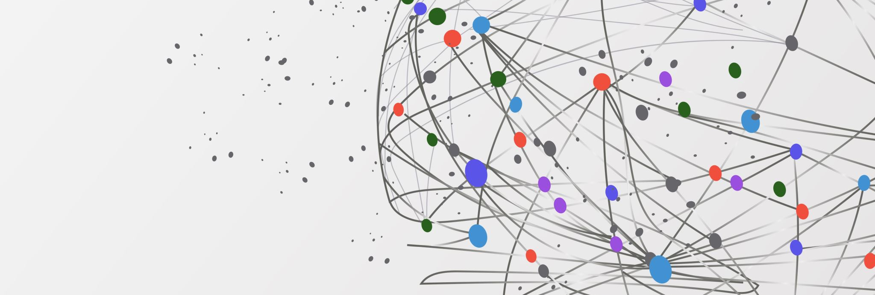
Dinlediğiniz için Teşekkürler

